Slide 1
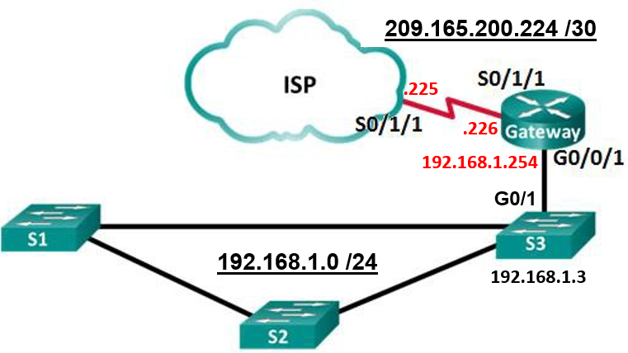
Lab 10.1.2.5 - Configure CDP and LLDP
Objetivos: Revisar como los dispositivos como los routers o switches puedan aprender y compartir información propia con los dispositivos que están directamente conectados.
El Gateway simula tener contacto con la LAN.

Slide 2
Lab 10.1.2.5 - Configure CDP and LLDP
Objetivos: Revisar como los dispositivos como los routers o switches puedan aprender y compartir información propia con los dispositivos que están directamente conectados.
El Gateway simula tener contacto con la LAN.

Slide 3
Lab 10.1.2.5 - Configure CDP and LLDP
Utilizaremos un protocolo conocido como CDP (Cisco Discovery Protocol) que nos permite descubrir en routers o switches información de los dispositivos que tienen directamente conectados (puertos utilizados, nombre de los dispositivos, modelo, IP, etc), lo que permite construir un mapa de adyacencias.
El protocolo CDP permite la interacción entre los dispositivos de forma automática.

Slide 4
Lab 10.1.2.5 - Configure CDP and LLDP
El protocolo CDP permite el intercambio de información entre los dispositivos de forma automática, por lo que siempre será conveniente que el dispositivo que tiene conexión con el ISP, jamás haga publicaciones de información con su vecino, por lo que existe la forma de desactivar de esa interface el comando CDP.

Slide 5
Lab 10.1.2.5 - Configure CDP and LLDP
El protocolo CDP intercambia información cada 60 segundos y mantiene la información por 180 segundos.
El protocolo CDP (Cisco Discovery Protocol) es propietario de CISCO y nos sirve para descubrir información de los vecinos.
El protocolo LLDP (Link Layer Discovery Protocol) es un protocolo universal no propietario de CISCO

